Slide 1

Data Scientist NDK HF Fallstudie Prediction blood donation Urs Walcher 13.07.2019

Slide 2
Inhalt
Summary
Vorgehen
Daten einlesen und bereinigen
Datenanalyse
Prüfung der Daten
Vergleich der Daten
Vergleich der Trainings- und Testdaten
Korrelationen

Slide 3
Inhalt
Machine Learning
Erster Test mit LG, LDA, GLMNET, CART & SVM
Zweiter Test mit LG, LDA, GLMNET, CART & SVM mit «BoxCox» Transformation
Dritter Test mit Random Forest, GBM & SVC
Validierung mit «GLMNET»
Resultat
Anhänge
KNN
R-Code (Markdown)
Notes:
KNN: Probleme mit LogLoss

Slide 4

Summary
Wer wird den Mut haben, Blut zu spenden
und wer nicht?
Diese Präsentation soll folgendes aufzeigen:
Den Weg durch die Daten zu finden, Datenaufzubereitung und einen Vergleich verschiedener Machine-Learning Methoden.
Mit dem Ziel eine Vorhersage der «Helden dieser Welt» zu erstellen, also potentieller Blutspender.
Notes:
Böse Zungen behaupten, dass Graf Dracula der Auftraggeber ist.

Slide 5
Vorgehen
DATA
M1
M1
M3
Daten analysieren, aufbereiten & aufteilen
Training
Training mit Transformation
….
M2
M3
….
M2
Selektion
M2
Validierung
M2
Vorhersage
Output
Kriterium: LogLoss

Slide 6
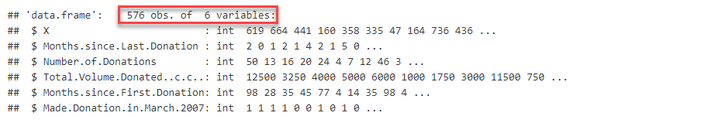
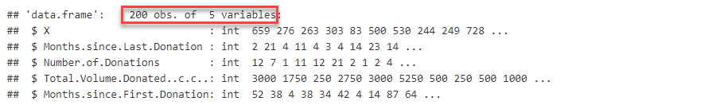
Daten einlesen und bereinigen
Daten einlesen und bereinigen
Trainings- und Validation-Daten
Testdaten

Slide 7
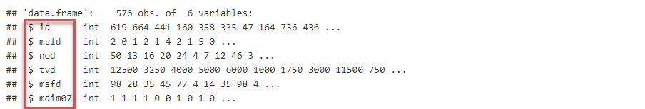
Datenanalyse (Prüfung der Daten)
Spaltennamen anpassen
Daten auf «Null»- und «N/A»-Werte geprüft
Keine «Null»- und «N/A»-Werte vorhanden
Weitere Tests durchgeführt → keine Korrekturen notwendig!

Slide 8
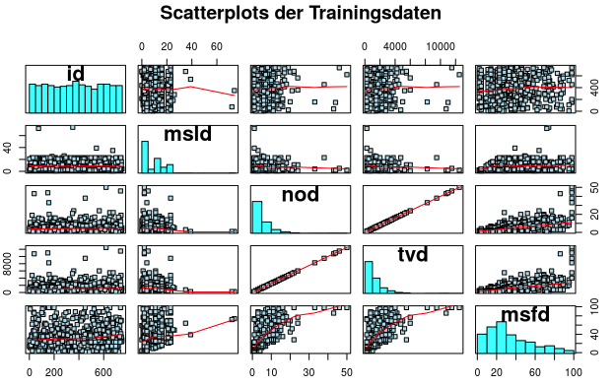
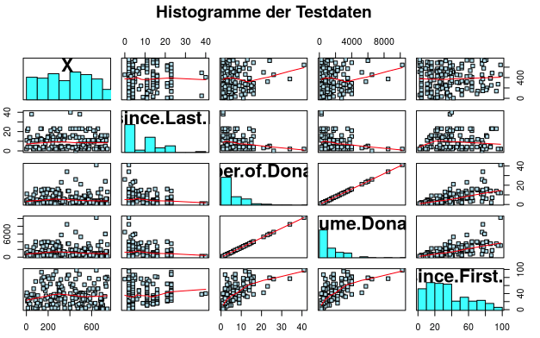
Datenanalyse (Vergleich der Daten)
Trainingsdaten
V
Trainingsdaten
Validierungsdaten
Vergleiche der Datenset’s zeigen keine gravierenden Unterschiede.

Slide 9
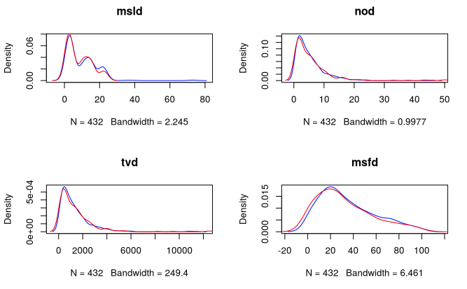
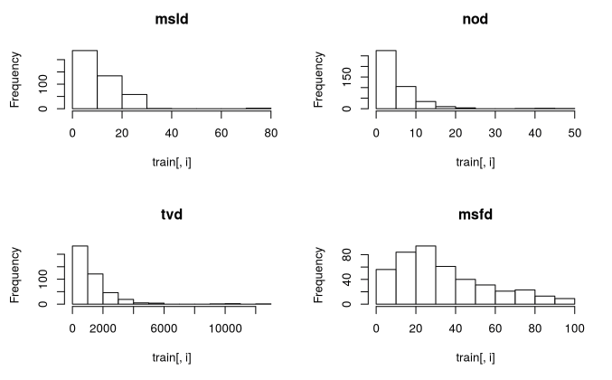
Erster Blick in die Daten
Frequenz
Density
Trainingsdaten
Validierungsdaten

Slide 10
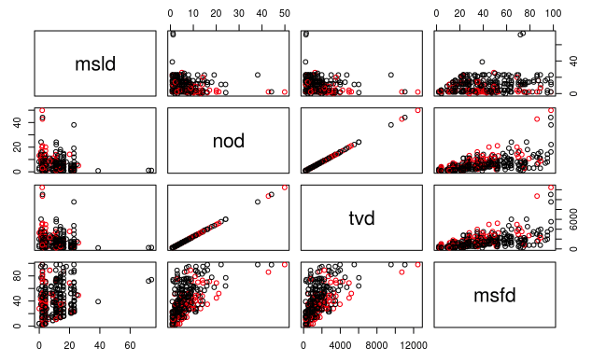
Vergleich (Trainings- und Testdaten)

Slide 11
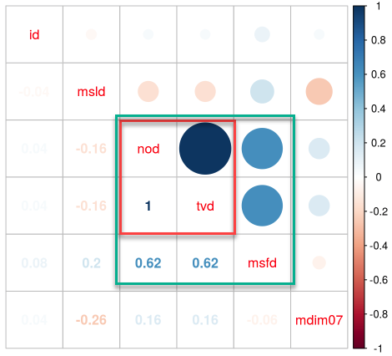
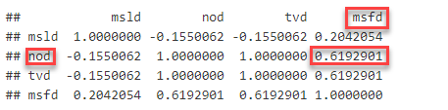
Korrelationen
Korrelationen:
1 : 1 zwischen «nod» & «tvd» (unbrauchbar)
Gute Korrelation zwischen «nod & «msfd»
Schlussfolgerung: Variable «tvd» kann gelöscht werden.

Slide 12
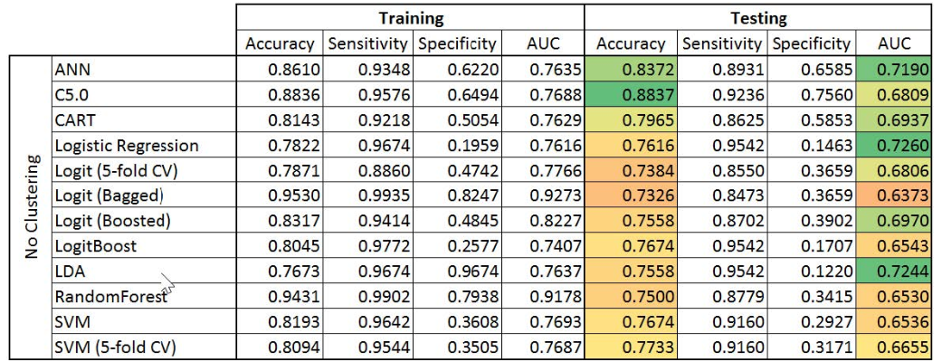
Erster Test mit LG, LDA, GLMNET, CART, SVM (Logistische Regression)

Slide 13
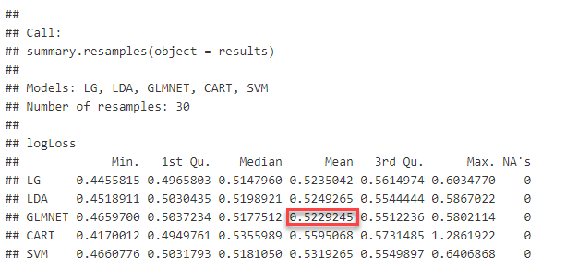
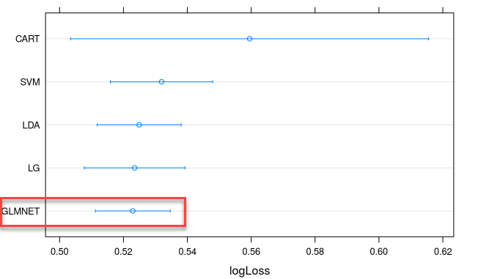
Erster Test mit LG, LDA, GLMNET, CART, SVM
«GLMNET» erreicht die beste Performance.

Slide 14
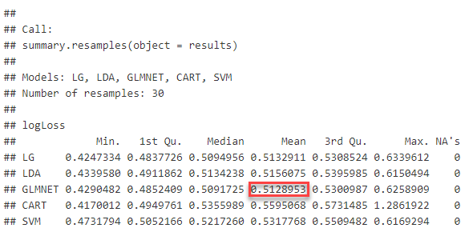
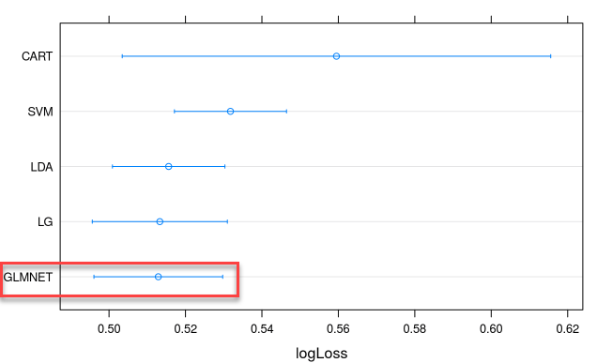
Zweiter Test mit LG, LDA, GLMNET, CART, SVM mit «BoxCox» Transformation
Leichte Verbesserung aller Werte, aber «GLMNET» erreicht wiederum die beste Performance.

Slide 15
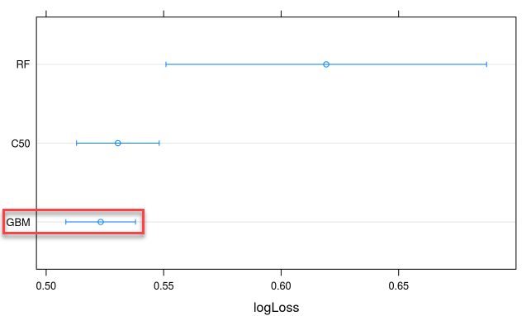
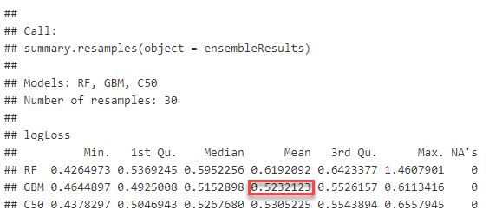
Dritter Test mit Random Forest, GBM & c5.0
Bei dieser Selektion erbringt «GBM» die besten Werte, allerdings mit erhöhter Laufzeit.
Fazit: Validierung wird mit «GLMNET» gemacht.

Slide 16
Validierung mit «GLMNET»
Der “logLoss” sollte möglichst tief sein und ich denke 0.38 ist ein sehr guter Wert.
Wir können dies also auf unsere Produktiven-Daten anwenden und die «Submission-Datei» erstellen.

Slide 17
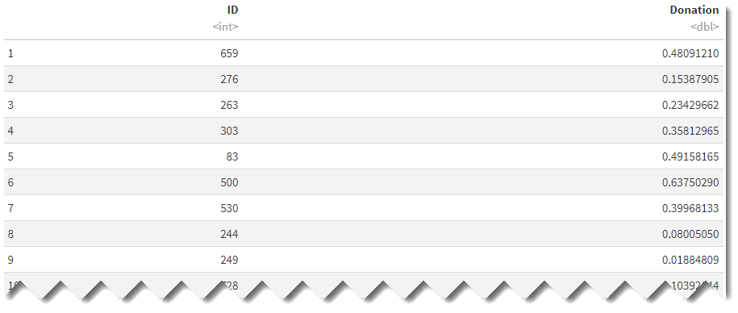
Resultat

Slide 18

Fragen?

Slide 19
Anhänge
KNN
R-Code (Markdown)

Slide 20

KNN
«LogLoss»- Werte mit «KNN» waren für mich unerklärlich.
Lange Laufzeit
Deshalb auf Auswertung mit «KNN» verzichtet.

Slide 21
R-Code
Der gesamte R-Code ist als Markdown geschrieben und dient dadurch zugleich als Dokumentation.
Herunterzuladen unter:
https://1drv.ms/p/s!AoW62_eYal5IhvBohCxLruDCEoJfNg?e=DOLKaS

